Slide 1


Descripción: Definir ubicación por producto en el almacén y ordenarlos en base a esta definición, así como identificar con letreros el tipo de producto por espacio para facilitar su ubicación.
Codigo de la actividad: Act-050
Responsable:Julissa Maiza Lopez.

Slide 2
Objetivo: Contar con procesos que ayude a un clima de control interno en las operaciones realizdas por personal de Distribuiror.
Requisitos de la actividad: Contar con procesos que ayude a un clima de control interno en las operaciones realizdas por personal de Distribuiror.

Slide 3
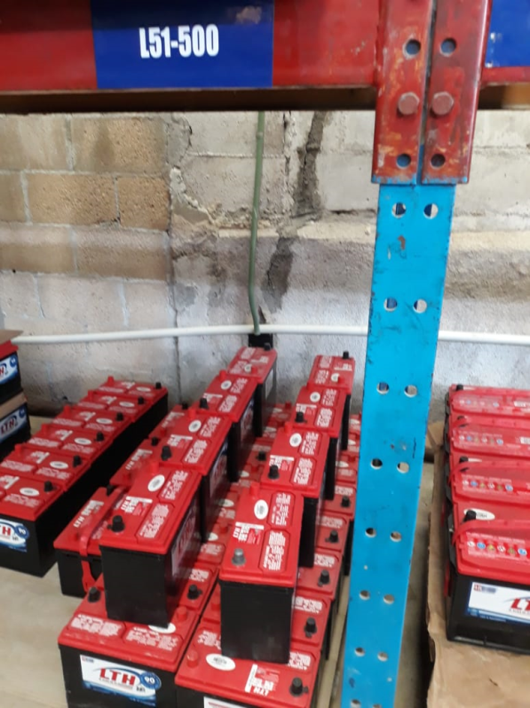
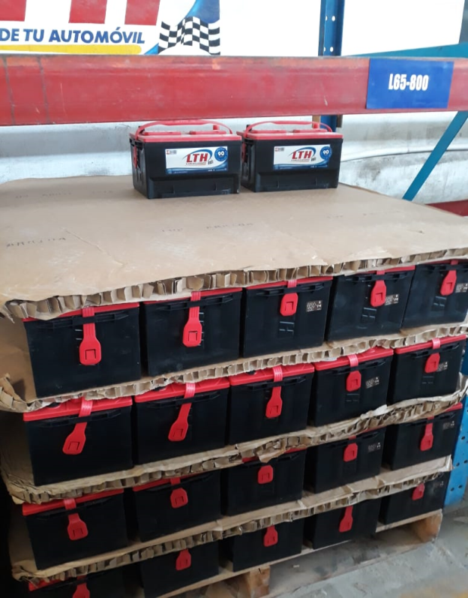
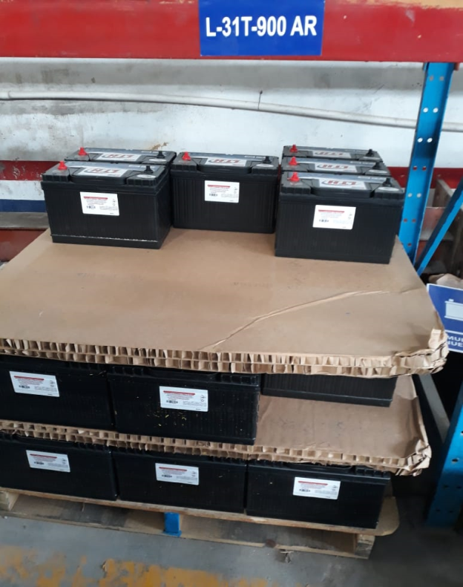
EVIDENCIA FOTOGRAFICA.

